Slide 1
微信小程序开发
多媒体组件：image

Slide 2
image组件
在小程序中显示图片使用image标签，而在HTML中使用img，注意区别。
image使用src属性表示图片的地址，使用mode属性声明图片的显示方式。

Slide 3
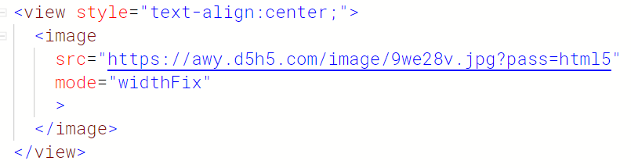
示例
要确保URL可以访问，如果你引入了其他站点的图片资源，则可能由于不是本站点的图片引入的，导致无法正常访问。
通常都是通过检测消息头的referer来确定。

Slide 4
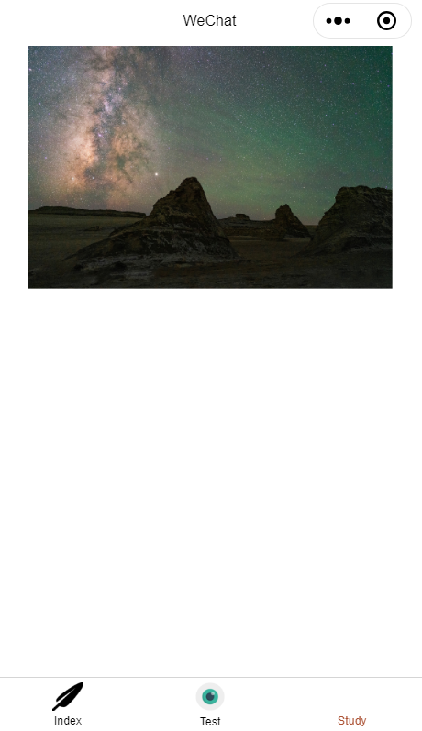
显示效果

